Slide 1

Alarm for your computer
딸기
팀원: 김소빈, 배유안, 서윤형, 윤다은

Slide 2
목차
목적
기능
배운 것 중
사용한 것
코드 분석
협업
(과정)

Slide 3

1. 목적
컴퓨터 중에도 할 일을
잊지 않도록

Slide 4
2. 기능
If, computer is on
화면에 메시지 출력
소리 출력
시간 입력
메시지(할 일) 입력
시간 도달
If, computer is off
이메일로 알람 발송

Slide 5
3. 배운 것 중
사용한 것
Fork
Thread
Signal
Curse

Slide 6
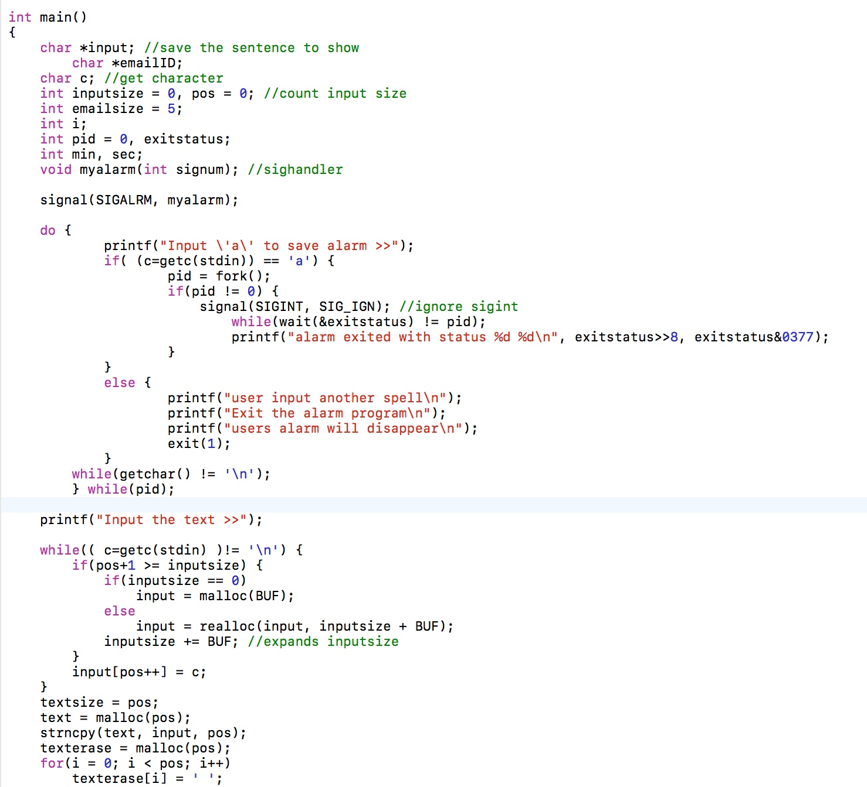
4. 코드 분석
Main 함수1

Slide 7
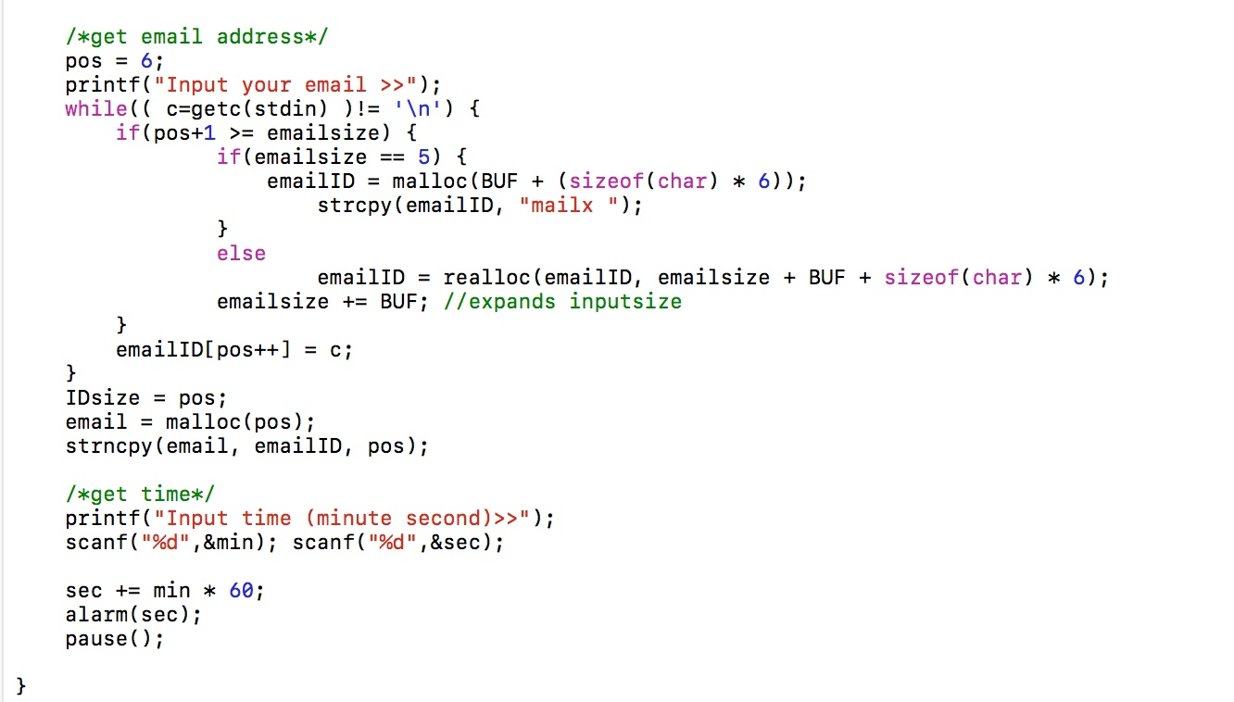
4. 코드 분석
Main 함수2

Slide 8
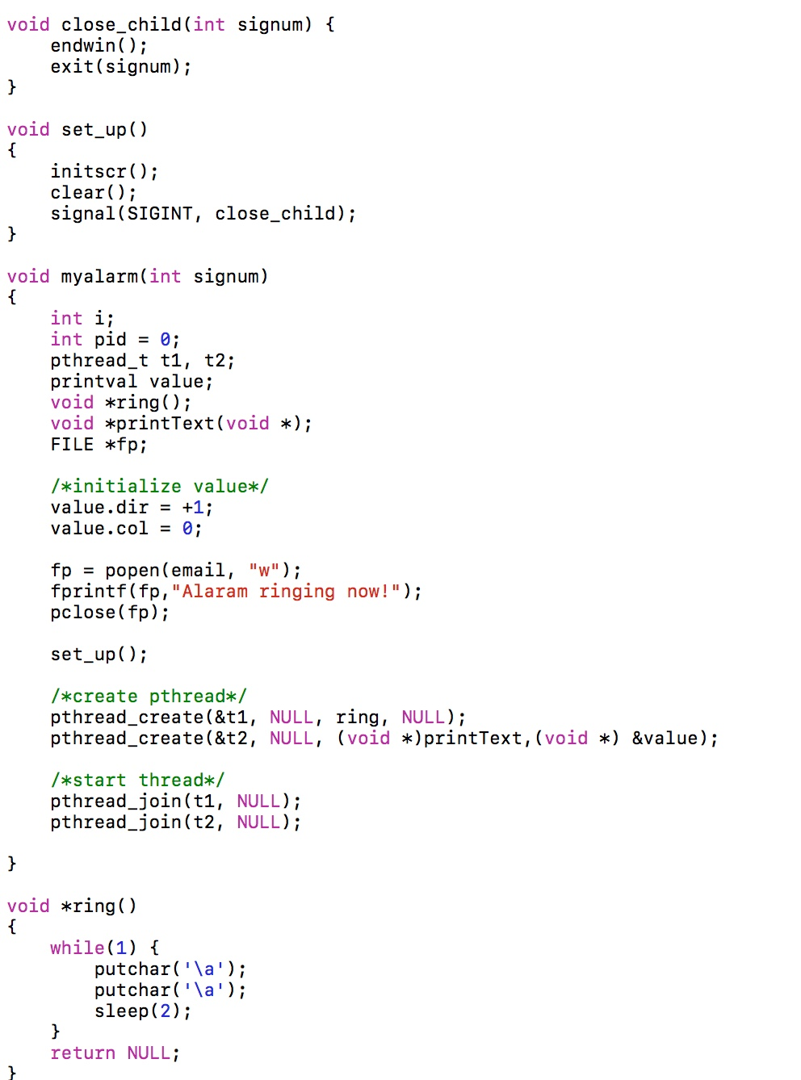
4. 코드 분석
알람 함수

Slide 9
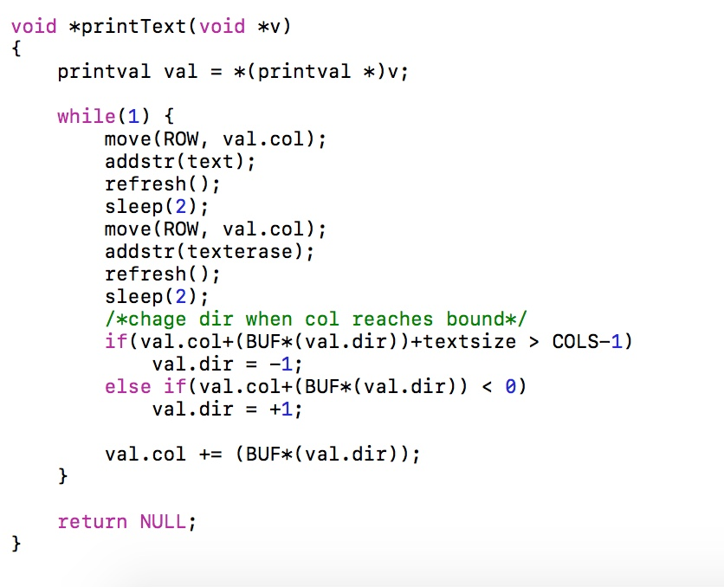
4. 코드 분석
print 함수

Slide 10
5. 협업(과정)
<GitHub>
팀원들collaborator로 등록
Github project
생성
각자 역할에 맡는 branch 생성 및 코드 업로드
각자 역할에 따라
코드 작성
Pull request
Merge

Slide 11
5. 협업(과정)
<실행영상>

Slide 12
5. 협업(과정)
<역할 분담>
김소빈: curse->화면출력 코드 작성, 발표
배유안: thread->소리, 화면 코드 작성, ppt
서윤형: fork->email 전송 코드 작성, github 관리
윤다은: input 받기 코드 작성, 전체 코드 통합

Slide 13
Q&A
THANK YOU :-)

